Slide 1
العلم والإلحاد
لماذا يبدو نجاح العلم الحديث داعيا للإلحاد؟
ولماذا يجب أن يكون نجاح العلم الحديث داعيا للإيمان؟
نجاح العلم الحديث ظاهرة ليس لها تفسير علمي شاف ...
الإلحاد داء ينتشر في بلادنا بين "أنصار العلم والتفكير النقدي"
ودواؤه هو "العلم" و"التفكير النقدي" و"الصدق" ...
أمثلة سريعة على مشروع تعليمي
إسماعيل حمودة في 6\3\2021

Slide 2
تعريف العلم
في الماضي كان أي حقل من المعارف يسمى علما. وهكذا كانت علوم الإسلام الشرعية والعلوم الطبيعية تتفق جميعا في كونها ضمن العلوم. في هذه العلوم جميعا يسعى الإنسان للوصول إلى الحقائق والمعارف الصحيحة: أولا بتقرير المعارف العقلية المجمع عليها وثانيا باستخدام الوسائل التي تنتج معرفة مثل القياس والتجربة وجمع القراءات والمشاهدات وتقرير مدى مصداقية كل منها.

Slide 3
العلم الحديث Science
في الوقت الحديث صارت كلمة العلم (العلم الحديث) حكرا على الجهد الإنساني المنهجي المنظم الذي يرتب وينظم المعارف (حول الكون وما فيه) على شكل تفسيرات وتنبؤات قابلة للفحص. هذا التعريف يضم العلوم الطبيعية والعلوم الإنسانية
(ولا يشمل في الأصل العلوم التطبيقية كالهندسة والطب ولا العلوم المساعدة المنهجية التي لا تعتمد على التجربة والمشاهدة كالرياضيات والمنطق... رغم أن الاستخدام المتداول يعتبرها علوما).

Slide 4
(Methodological Naturalism) مبدأ الالتزام المثودولوجي بالتفسير الطبيعي
رفض اعتبار أي عناصر غير طبيعية في البحث العلمي
لنفرض الآن أن العلماء حاولوا تفسير ظاهرة وجود كتاب اسمه "القرآن”
إذا منعت كل التفسيرات غير الطبيعية فلا تنتظر إلا جوابا واحدا من هؤلاء العلماء: "القرآن من تأليف محمد”
ماكسيم رودينسون يفسر ظاهرة الوحي: من المؤكد أنه لا يكذب بل يصدق ما يقول. ما التفسير: هذا من عجائب "العقل الباطن" التي ستتكشف لنا في المستقبل
رودينسون اضطر لاعتقاد أن العقل الباطن كون شخصية جديدة اسمها جبريل كانت تؤلف كلاما في غاية الإتقان بأسلوب مختلف تماما عن أسلوب الشخصية الأصلية ثم تتكلم مع الشخصية الأصلية (المرة تلو الأخرى طوال 23 سنة) وتأمرها بحفظ هذا الكلام
يجب أن يطور المبدأ: إذا امتنعت كل التفسيرات الطبيعية فقد وصلنا حدا من حدود العلم

Slide 5
الإلحاد:
في التاريخ الإسلامي الماضي كان المعني بالملحدين الذين لا يؤمنون بالأديان (مع إيمانهم بالله).
ابن الرواندي – أبو بكر الرازي – المعري؟
في العصور الحديثة: الملحد هو من لا يؤمن بإله.
يجتمع تحت هذا العنوان فريقان:
الملحد الذي يعتقد أنه ليس هناك إله Atheist
اللاأدري الذي لا يعرف إذا كان هناك إله Agnostic
(وهناك فريق آخر من الذين لا يهتمون ولا يأبهون)

Slide 6
خطاب الإلحاد
العلم المادي هو الظاهرة الغالبة على العالم كله منذ عصر التنوير (القرن 18).
العلم الحديث أرقى ما جاءت به البشرية
العلم الحديث أظهر نجاحاته الساحقة وهو يعد بتفسير كل الظواهر وتسخيرها ...
ولا يحتاج في أي معادلة أو قانون لإقحام القدرة الإلهية.
وإن كان يبدو لك أن العلم لا يستطيع هذا أو ذاك اليوم فتوقع أن العلم سيستطيع ذلك غدا كما علمتنا دروس التاريخ.
وإذا قلت لي:" إن العلم لا يبرر الأخلاق ولا يبين معنى الحياة ولا يريحني بإثبات حياة بعد الموت... ولهذا أنا أحتاج إلى الدين" أقول لك: إن شئت فاخدع نفسك... هذا الدين الذي يكذب ويعارض العلم هنا، كيف سيصدقك فيما هناك؟ ...
هل تنكر أن العلم هو طريق للحق؟ والعلماء هم الباحثون عن الحق؟ ألا ترى أن معظم العلماء ملحدون؟؟؟

Slide 7
"علوم حديثة" تفسر ظاهرة الدين ؟؟
ماركس: "الدين أفيون الشعوب" ... يخدع به الأقوياء الضعفاء
نيتشه: "الدين خدعة الضعفاء للأقوياء": باسم الدين والرحمة والتعاطف وعمل الخير منع الضعفاء الأقوياء من استئصالهم (عملا بالانتخاب الطبيعي)
ملاحظة علي عزت بيجوفتش

Slide 8
نصائح
الصدق والإنصاف والشفقة على عباد الله والحقانية ووضع النفس موضع الخصم
ابدأ بنفسك ... كل شبهة ملحة عليك يجب أن تبحث عن حلها ولا تخدع نفسك بأنصاف الحلول
أصحاب القناعات لا يكون رأيهم هو آخر رأي يسمعونه
لا تتوقع كل الإجابات الصحيحة عند شخص واحد ... قد تعجب بالشخص وتخالفه
المؤمنون بالله من أصحاب الديانات والمذاهب الأخرى لهم نفس صراعنا مع الإلحاد ويمكن الاستفادة من ردودهم على الإلحاد
يجب الاطلاع على الذخيرة الفكرية الكبيرة ضد الإلحاد الموجودة لدى الفلاسفة المسيحيين الجدد والتعلم منهم وتبين نقاط قوتهم ونقاط ضعفهم ونقاط الالتقاء ونقاط الاختلاف معهم:WL Craig, A Pruss, JP Moreland, A Plantinga, …

Slide 9
أمثلة على التفكير النقدي المطلوب:
العالم فيه 10^80 جسيم … هذا دليل على ضرورة الخالق … كيف يكون هذا دليلا؟
الفتوحات الإسلامية ظاهرة خارقة ... كل هذه المساحة العظيمة في هذا الزمن القصير ... "الفتوحات" المغولية كانت أكبر وأسرع وشملت سكانا أكثر عددا ولكن الفتوحات الإسلامية قد تكون خارقة من ناحية أخرى: أبناء الصحراء أنسوا أبناء الدولة العظمى المتحضرة (فارس) لغتهم مدة قرنين!!
برهان WL Craig الكلامي (برهان الحدوث) يستدل على أن العالم حادث بدعوى استحالة حصول لانهاية فعلية (مكتملة) وهذا يؤدي إلى جريان الزمن على الله تعالى ... هذا صحيح وهو يعترف بأنه يتقبل جريان الزمن على الله تعالى. ولكننا نرفض جريان الزمن على رب العالمين ولهذا نحاول تطوير البرهان بدون الحاجة إلى منع اللانهاية أو نعترف بعدم رضانا عن البرهان ونتحول إلى براهين أخرى
من دعاوى الإعجاز العلمي: سورة الحديد ترتيبها يعادل الوزن الذري للحديد ورقم الآية التي يذكر فيها الحديد يكافئ العدد الذري: رقم السورة 57 ولا يعادل الوزن الذري للحديد المشهور أما رقم الآية فلا يصح بالطريقة التي نعد بها الآيات في العادة
معظم العلماء الأفذاذ كانوا مؤمنين بالله: هذا ليس صحيحا في القرن العشرين. ستيفن واينبرغ يقول إنه لا يعرف من معارفه الفيزيائيين إلا أربعة يؤمنون بالله.
الأحاديث الصحيحة تفيد العلم (القطع): إذا كان احتمال الخطأ عند كل راو ثقة 5% فإن احتمال الخطأ بعد ستة رواة (إلى البخاري مثلا) هو 1-0.95^6=26.5% ... يفيد الظن لا العلم

Slide 10
ملاحظات عامة
العلم الحديث وسيلة من وسائل الوصول إلى الحق ... ومجالاته لا تشمل كل المعارف
الطابع المادي للعلم الحديث مفهوم وليس سيئا في مجالات العلوم الطبيعية. مبدأ Methodological Naturalism يمكن اعتباره: تقديم المحاولات التفسيرية الطبيعية (الفيزيقية) على التفسيرات الماورائية (الميتافيزيقية) وهو في المحصلة تجربة يمكن أن تؤدي إلى تبين بعض حدود العلم الحديث.
مثلا: تفسير تطابق الأحلام مع وقائع لاحقة: بالأسلوب العلمي ترصد الظاهرة وتدرس إحصائيا ويتبين عجز المحاولات التفسيرية الطبيعية (مثل تفسير وايتهد) ويُتَوَصَّل إلى حد جديد من حدود العلم الحديث
من الخطأ تحميل العلم الحديث جريرة بعض مدعيه عندما ينفون ظواهر خارقة لا تفسير طبيعيا لها.
مثلا: نفي قوة الحسد ... نفي معجزات الأنبياء وكرامات الأولياء ... نفي فائدة الدعاء .. نفي الوحي
سنبرهن في هذه المحاضرة على أن ظاهرة نجاح العلم الحديث الخارق ظاهرة ليس لها تفسير طبيعي وإنما هي هدية معجزة من رب العالمين لا نفهمها ولا نستحقها

Slide 11




العلم الحديث لا يستطيع:
إثبات خلو مسلماته التي يبني عليها الرياضيات من التناقض (Goedel).
التنبؤ بالطقس بعد 20 يوما (أثر الفراشة Butterfly Effect).
دفع شبه المشككين في تصديق الحواس والعقل.
تفسير الوعي (Consciousness)،
تفسير الإرادة الحرة للإنسان (Free Will) .
تفسير كون العالم قابلا للفهم (Comprehensibility of the World).
تفسيراستعداد كثير من الناس للتضحية بدون مقابل (Altruism)،
تحديد إذا كانت ذرة راديوم ستتحلل في الدقيقة التالية أم لا.
تفسير الإيمان بوجود موضوعي للأخلاق (Objective Morality) بنفس قدر الإيمان بوجود موضوعي للعالم الخارجي.
تفسير لماذا تؤثر قناعة الانسان على الأمور الخارجية (سرعة شفاء المريض – تحقق الأماني)
تفسير كيف وصلت البشرية إلى كثير من المعارف السابقة مثل اللغة والزراعة والرياضيات وأسرار الأعشاب والإبر الصينية.

Slide 12


تفسير الإلهام (Inspiration) الذي يجعل العالم يصل إلى الحقيقة العلمية.
تفسير لماذا يشعر الكلب على بعد كيلومترات بنيّة صاحبه العودة إلى البيت.
تفسير صدق الأحلام.
تفسير قوة عين الحسود.
تفسير عمل الإبر الصينية.
تفسير ما يفعله الفقراء (الدراويش) واليوغيون من عجائب في تحكمهم بأجسادهم وقطعها ولصقها ومنع الدم من السيلان.
تفسير كثير من أفعال المشعوذين والسحرة (مثل ديفيد كوبرفيلد ومغيّري أقنعة الوجوه الصينيين).
تفسير الانفجار الكامبري (Cambrian Explosion).
تحديد موقع تخزين الغريزة في المخلوقات.
تفسير لماذا ينتحر الأسد سلطان فيأكل يده (التي ضرب بها خطأ مدربه محمد الحلو ضربة قاتلة) ويتركها تدمي حتى يموت.
تفسير الضبط الفائق الدقة للكون (Fine Tuning).
تفسير الشعور الغامر بالجمال عند مشاهدة غروب الشمس والشعور الغامر بالعظمة بالقرب من بركان ثائر.
تفسير توجه الإنسان الملحد في طائرة تسقط أو في مركب يغرق إلى الدعاء الصادق لله تعالى بالنجاة.

Slide 13



"العلم والإلحاد": يهدف إلى تعريف الطلاب على حقيقة الصراع المفترض بين العلم والإيمان.
مقدمة: طالب الجامعة أو المدرسة هو ابننا ومستقبلنا وسفيرنا إلى العالم. وقد أخذت الجامعة والمدرسة على عاتقها أن تحمل إليه رسالة العلم وتزرعها في وجدانه حتى تصير طريقة التفكير العلمي عنده كالماء والهواء. ولكننا نعيش في عالم منفتح تهب فيه الرياح من كل مكان. وطالبنا الذي نحب أن يكون متفتحا رحب الصدر هو للأسف ليس محصنا للأدواء التي تنقلها الرياح الهابة من كل مكان. بالإضافة إلى الانفتاح على الثقافة العالمية واللغات الأجنبية يجب على هذا السفير أن يكون متمكنا من ثقافته العربية الإسلامية التي يريد أن ينقلها إلى العالم. طالبنا أيضا مواطن عالمي (citizen of the world) تجمعه مع كل البشر الأخوة الإنسانية. وهو، على سبيل المثال، يرى زميله الألماني الطيب المشفق على المساكين ملحدا لا يؤمن بالله ولكنه يؤمن بالعلم. يتساءل طالبنا: "هل كنت لأؤمن بالله لو كنت ولدت في أسرة زميلي الألماني هذا؟؟"
هذا المساق ينوي الإجابة بطريقة منفتحة عالمية على تساؤلات طالبنا وتساؤلات زميله الألماني. مادة المساق معظمها مستقاة من فلسفة اللاهوت الطبيعي (natural theology) ومنضبطة لا تخالف روح المذهب السني الأشعري. يتعرف الطالب فيها على مواضيع ملحة مختلفة باللغتين العربية والانجليزية.

Slide 14


الابستمولوجيا (نظرية المعرفة) كيف نصل إلى المعلومة
ضرورة التجرد والإنصاف والحقانية في طلب الإجابات على أهم الأسئلة (ضع نفسك مكان الآخر)
الشوق الإنساني الغريب في طلب الإجابات على الأسئلة الملحة.. التجارب الإنسانية في الحضارات المختلفة... تشابه كبير وشيء من الاختلاف
التطور الفكري في العالم الغربي (الحضارة الهيلينية – سقوط الإمبراطورية الرومانية – إرث شارلمان - تطور الكنيسة الكاثوليكية ]توما الأكويني[- عصر النهضة – الإصلاح الديني – الثورة العلمية – عصر التنوير – الثورة الصناعية – الرأسمالية والإمبريالية والعصر الحديث) ] مصدر مفيد: قصة الحضارة [
الحجج الفلسفية على وجود الصانع الحكيم (ontological – cosmological – teleological – moral – reason – kalam - Consciousness…) (الحجة الأنطولوجية – حجة الإمكان والوجوب – حجة النظم والتصميم – حجة الحدوث – الحجة الأخلاقية – حجة وجود العقلانية – حجة وجود الوعي...) [Ref: Plantinga, WL Craig, Moreland, Pruss, Collins, Koons, …]أهم مرجع: :The Blackwell Companion to Natural Theology،
الثورة العلمية وانتصار الفيزياء الحديثة
عصر التنوير ونشأة النزعة التشكيكية والربوبية والإلحادية (هيوم – فولتير وديدرو)
الشكاكون الكبار بعد منتصف القرن التاسع عشر: كومت - ماركس – نيتشه – فرويد - رسل
لماذا يلحد العلماء والمفكرون الحديثون في القرن العشرين والحادي والعشرين لماذا يبقى على الإلحاد هؤلاء الذي يبرهنون على قصور النظرة الطبيعية للعالم؟ (أمثلة: Thomas Nagel, Roger Penrose, Noam Chomsky, John Searle,...)

Slide 15


بداية انحسار المد الإلحادي بين الأكاديميين: انهيار البنيان المنطقي للمذهب الطبيعي (Naturalism) أهم تيار للإلحاد باسم العلم
ما هو هذا الشيء الذي نسميه "العلم" (Chalmers: “What is this thing called science”, Popper, Kuhn)
حدود العلم الحديث وغرور العلم الحديث
مناقشة أمثلة صارخة على عجز المشروع الإلحادي (الأخلاق – الوعي - التصميم الفائق الدقة في الكون - تميز الإنسان وعجز نظرية التطور - اللغة (Chomsky) - فرضية المحاكاة (Simulation Hypothesis [Bostrom]) - الظاهرة المحمدية
الملحدون الجدد (Dawkins, Dennett, Hitchens, Harris ...)
أمثلة على أفلام سينمائية تناقش قضايا إيمانية عميقة. (Life of Pi – the 13th floor – The Devil Is a Woman – - الغريب – الإخوة كرامازوف)
هل للحياة معنى؟ أمثلة على مواقف أدباء كبار وصراعهم النفسي (دوستويفسكي – تولستوي– ألبير كامي ...)
وما المتميز في الإسلام؟ "هات الدليل"!! (التواتر – الانسجام – إقامة الحجة – الظاهرة التاريخية المعجزة – القرآن الكريم المعجز)
مثال للباحث عن الحق: الإمام الغزالي

Slide 16




السياق التاريخي لثنائية العلم والدين في أوروبا
المجتمعات تديّنها موسمي متغير (في كل العالم) والكنيسة لم تكن لها سلطة مطلقة والممالك لم تكن قوية متماسكة
حتى زمن التعصب في الحروب الصليبية كان هناك مشككون مثل الملك فريدريك الثاني (صاحب الكامل الأيوبي الذي منحه القدس حتى يقوي موقفه أمام البابا؟؟؟)
ثورة فكرية في الكنيسة (على يد توما الأكويني) واعتماد فلسفة أرسطو
عصر النهضة وإحياء التراث الوثني الإغريقي والروماني
بنوك وفلوس وأساطيل تجارية (بداية الرأسمالية) في المدن الإيطالية وفساد وانحلال (من هو الأمير الذي كتب عنه ميكيافيللي: إنه ابن البابا "المنحل" وقائد جيوش المملكة البابوية)
اكتشاف المطبعة المعدنية (طباعة ملايين الكتب!!)
اكتشاف أمريكا والوصول إلى آسيا بعد الدوران حول إفريقيا
حركة الإصلاح الديني ... طباعة الكتاب المقدس المترجم ... الحروب الدينية ... ملايين القتلى ... تدين وتعصب (ماري الدموية تحرق 300 رجل دين بروتستانتي ... لأنها لا تعرف كيف ستقابل ربها وقد ضلت رعيتها)
حركة الإصلاح المعاكس (اليسوعية تنقذ الكنيسة)
الثورة العلمية (جرأة في التفكير!!)
علماء متدينون ذوو اجتهادات مختلفة

Slide 17


مركزية ديكارت (ثورة في العلم في الهندسة والفيزياء ... ثورة في الفلسفة ... الفصل بين المادة والعقل ... منهاج نقدي في البحث العلمي يبعد الإله عن التدخل في شؤون العالم) واعتراض باسكال ...
خلفاء ديكارت: لايبنتز (الذي يعارضه نيوتن) وسبينوزا الذي يرفض الأديان ويوحد العالم بالإله
عصر التنوير في فرنسا (الإلحاد الصريح لأول مرة .. والمذهب الربوبي الرافض للدين) ... دائرة المعارف ... رجال دين يلحدون ... علماء مشهورون لا يحتاجون لفرضية الإله (لابلاس) – التطاول على شعارات الدين المسيحي (ابن الإله – قصة سيدنا داود ...) – النزعة الإنسانية
غلبة المفكرين الفرنسيين على الساحة الأوروبية (فردريك الأكبر ملحد متسامح مع جميع الأديان)
فلاسفة التنوير يسرقون نيوتن – نيوتن بالصورة التنويرية يمثل انتصار "العلم الحديث"
هيوم سيد التشكيك وكانت الذي "يبرهن" على فساد البراهين على وجود الإله
الثورة الصناعية ... قفزة هائلة في التكنولوجيا تجعل أوروبا سيدة العالم
الثورة الفرنسية تحطم الكنائس وتبني دور عبادة إله المنطق
المثقفون الانجليز يلحقون بالمثقفين الفرنسيين والألمان في الإلحاد بعد "أصل الأنواع"
المشككون الكبار يعتبرون الدين شرا (ماركس + نيتشه + فرويد + فويرباخ + كومت + دوركهايم) ويفسرونه كظاهرة طبيعية.
في نهاية القرن التاسع عشر صار العلم يسبق التكنولوجيا ... الثورة الصناعية الثانية (الكهربائية) ... صعود الولايات المتحدة وألمانيا ...
نجاحات هائلة للعلم الحديث (الذي لا يحتاج إلى الإله ولا يعتمد إلا على معطيات مادية طبيعية فقط)

Slide 18


القرن العشرون: قمة هيمنة المادية
قيام دول بعقائد إلحادية أو قريبة من الإلحاد
القنبلة النووية وريادة الفضاء
هيمنة العلموية في الدوائر العلمية
اكتشافات علمية تهز القاعدة المادية (توسع الكون – الانفجار العظيم – نظرية الكم – الضبط الدقيق)
سقوط العلموية في الدوائر الفلسفية ونهضة نظريات في فلسفة العلم تناقض قدسية العلم وتؤكد على نسبية مقولاته وطابعها الاجتماعي المتغير
هيمنة الملحدين على كل كليات العلوم الاجتماعية والفلسفة في الغرب إلى أواخر الستينات
صعود لتيار فلسفي مسيحي في الجامعات الأنغلوسكسونية أحيا مسائل البحث عن الوجود الإلهي
تحدي كثير من العلماء لما كان سائدا من الإقرار بالنزعة المادية الخالصة

Slide 19
(طالب العلم)
العقل (وليس الدماغ) وأدواته التي لا يقوم العلم بدونها (العقل متمكن من المنطق والرياضيات) (أمر لا تحتاج إليه نزعة صراع البقاء والبقاء للأصلح)
الشوق للمعرفة المجردة
اللغة التي تعبر عن عدد غير محدود من التعبيرات الممكنة (بالمقارنة مع لغات الحيوانات)
جسم في أحسن تقويم
نجاح العلم الحديث ظاهرة خارقة
(العالَم)
القوانين التي تحكمه مرتبة
ثوابت القوانين مضبوطة بحيث تضمن الحياة وتشجع على العلم
ظواهر تثير الفضول وتشجع على البحث العلمي
(سنن مطردة - قمر كبير – ليل ونهار - ...)
(العالِم)
الوحي والإلهام
التوفيق الرباني
(وسائل العلم)
فعّاليّة الرياضيّات الخارقة

Slide 20
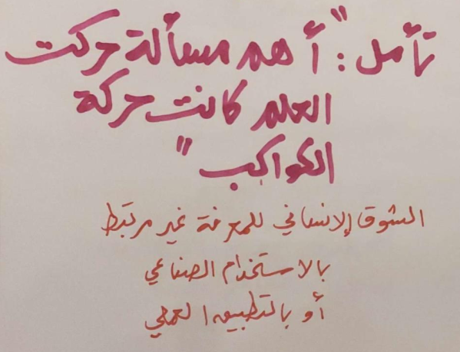
(طالب العلم)
العقل (وليس الدماغ) وأدواته التي لا يقوم العلم بدونها (العقل متمكن من المنطق والرياضيات) (أمر لا تحتاج إليه نزعة صراع البقاء والبقاء للأصلح)
الشوق للمعرفة المجردة
اللغة التي تعبر عن عدد غير محدود من التعبيرات الممكنة (بالمقارنة مع لغات الحيوانات)
جسم في أحسن تقويم

Slide 21
مشكلة اللغة الإنسانية: علماء اللغة منذ تشومسكي (Chomsky) مقتنعون بأن اللغة المجرّدة (abstract language) لا يتعلمها الطفل وإنما تولد معه وهو يعبّئ الفراغات فيها بناء على ما يتعلمه من محيطه من لغة تفصيلية (العربية أو الانجليزية أو حتى لغة الإشارة). اللغة المجردة هي نظام حسابات (computational system) مبني على مبادئ عامة (ما هو الاسم؟ ما هو الفعل؟). أي أنه برنامج كمبيوتر فظيع ولا بد أنه موجود في المكان الوحيد الذي يمكن أن تحفظ فيه المعلومات للأجيال القادمة، الـDNA. الغريب أن مخلوقات الكرة الأرضية كانت تفتقد أي وجود لنظام الحسابات هذا قبل حوالي 100 ألف سنة. ثم وجد هذا النظام بشكل كامل في الإنسان قبل 50 ألف سنة. أي أن تطور جين (Gene) اللغة استغرق 50 ألف سنة واكتمل ولم تعد المخلوقات تحاول مثل هذا الشيء ثانية. مدة 50 ألف سنة نافذة صغيرة جدا في تاريخ الخليقة. وتطور جين اللغة بهذه السرعة المهولة فقط بالانتخاب الطبيعي لطفرات عشوائية في المادة الوراثية ضرب من الخيال.

Slide 22
الكائن البشري يتمتع بقدرة يتميز بها عن سائر المخلوقات وهي اللغة (المجردة)
اللغة نظام حاسوبي معقد يعتمد على مبادئ مثل الاسم والفعل والمسند إليه والمسند
وجود اللغة يحتاج إلى سبب يرجحه على عدم الوجود
اللغة المجردة لا تكتسب ولكن يولد المرء بها (innate)
حسب النظرية المادية المعارف التي يولد المرء بها مورثة (موجودة في المادة الوراثية)
أول كائن كانت عنده اللغة لم يرثها من أبيه ..
أول كائن كانت عنده اللغة كان أرقى وأكثر تعقيدا من سائر المخلوقات
حسب النظرية المادية التفسير الوحيد لنشوء معلومات وراثية جديدة في بيئة أقل رقيا هو التطور
الرصد العلمي: اللغة كانت مفقودة بالكلية على كوكب الأرض ثم صارت موجودة بشكل كامل خلال 50 ألف سنة
تطور اللغة بالطفرات العشوائية خلال 50 ألف سنة بعيد جدا جدا جدا
إذاً : أن تصدق النظرية المادية بعيد جدا جدا جدا

Slide 23
كلما تفكّرت في أن جينات الانسان (الحيوان الناطق) تحتوي على تعريف الاسم والفعل تذكرت قول الله تعالى: "وعلّم آدم الأسماء كلها" ثم تذكرت قصة ميلاد علم النحو هذا العلم العربي الأصيل (الذي يستغرب المستشرقون جميعا من انبعاثه في الحضارة الإسلامية بدون أي اقتباس من الإغريق أو الهنود) عندما عَلَّم سيدنا علي بن أبي طالب عليه السلام تلميذه النبيه أبا الأسود الدؤلي البداية فقال له: "الكلمة اسم وفعل وحرف ...وانح هذا النحو".
أنا أقترح إجراء تجارب حاسوبية على أنظمة أسهل من نظام اللغة الإنسانية المجردة بكثير. لنحاول في الحاسوب باستخدام تغييرات عشوائية متتالية (وأنا سأتنازل عن كونها عشوائية ولكن أطالب بأن تكون ذات معنى يعينها على البقاء) أن نحصل على جين اللغة (Language gene). التغييرات المطلوبة عددها فقط 2000!!!!!!!!! هذا هو عدد الأجيال البشرية المتوقع في فترة 50 ألف سنة!! حتى لو اعتبرنا إمكانية كتابة بايت إضافي في كل جيل بإهمال العشوائية وإهمال المطالبة بصلاحية البقاء فإننا سنكتب نظام اللغة الإنسانية المجردة في 2 كيلوبايت فقط. من يتصور هذا؟؟ لا بد أن نظام اللغة هذا في غاية الروعة والبساطة. أتمنى أن يكتب علماء الكمبيوتر شيئا مشابها لبعض الروبوتات (في 2 كيلوبايت) ثم لنتساءل معا: كيف استطاعت الطبيعة العمياء بالطفرات العشوائية المحكومة بصلاحية البقاء أن تكتب هذا البرنامج في 2000 خطوة!!!

Slide 24
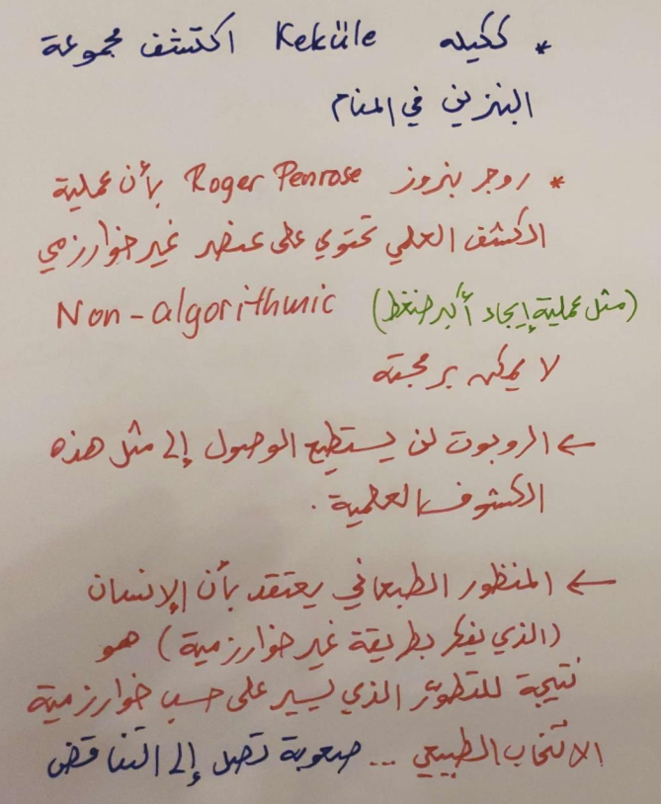
(العالِم)
الوحي والإلهام
التوفيق الرباني

Slide 25
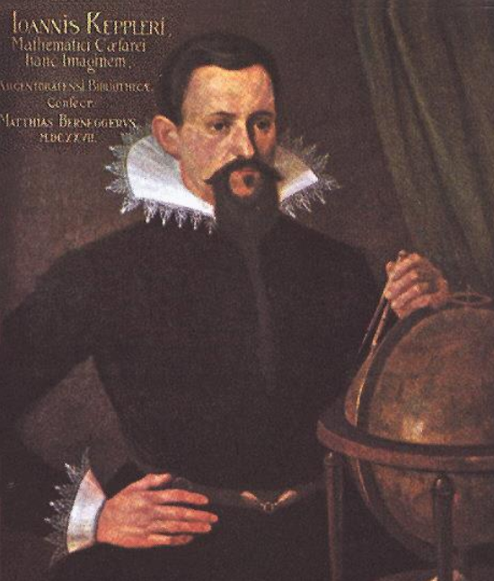
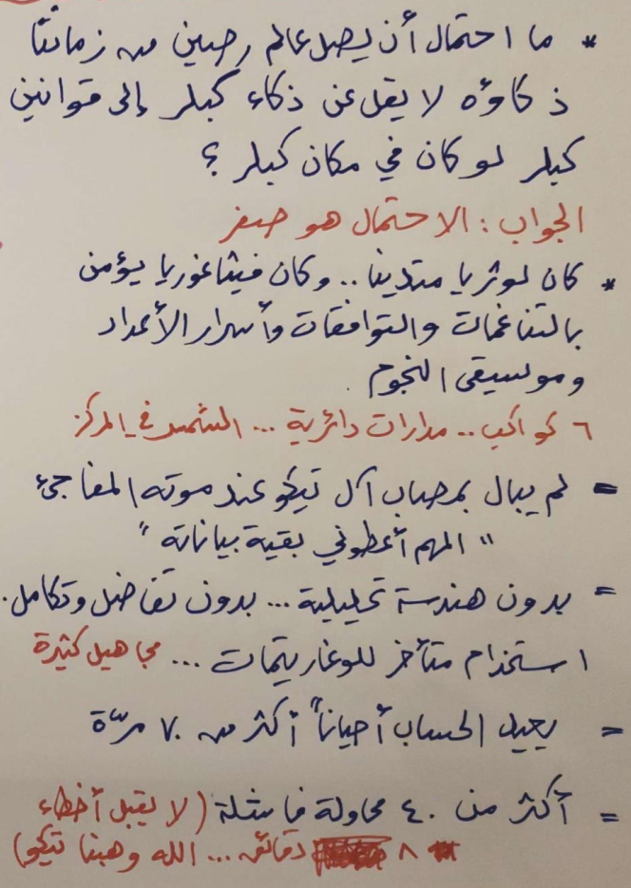
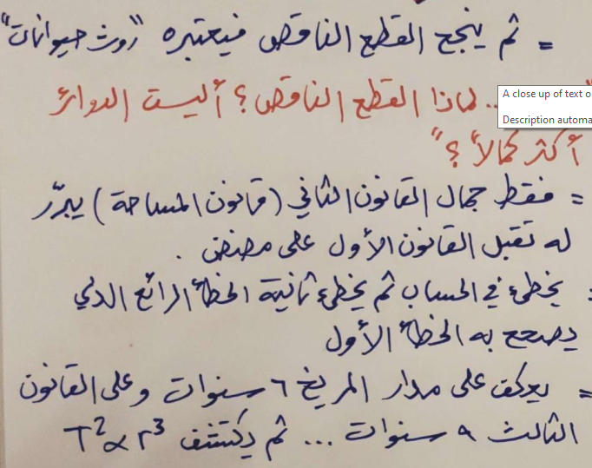
العالم الذي ليس له بديل

Slide 26
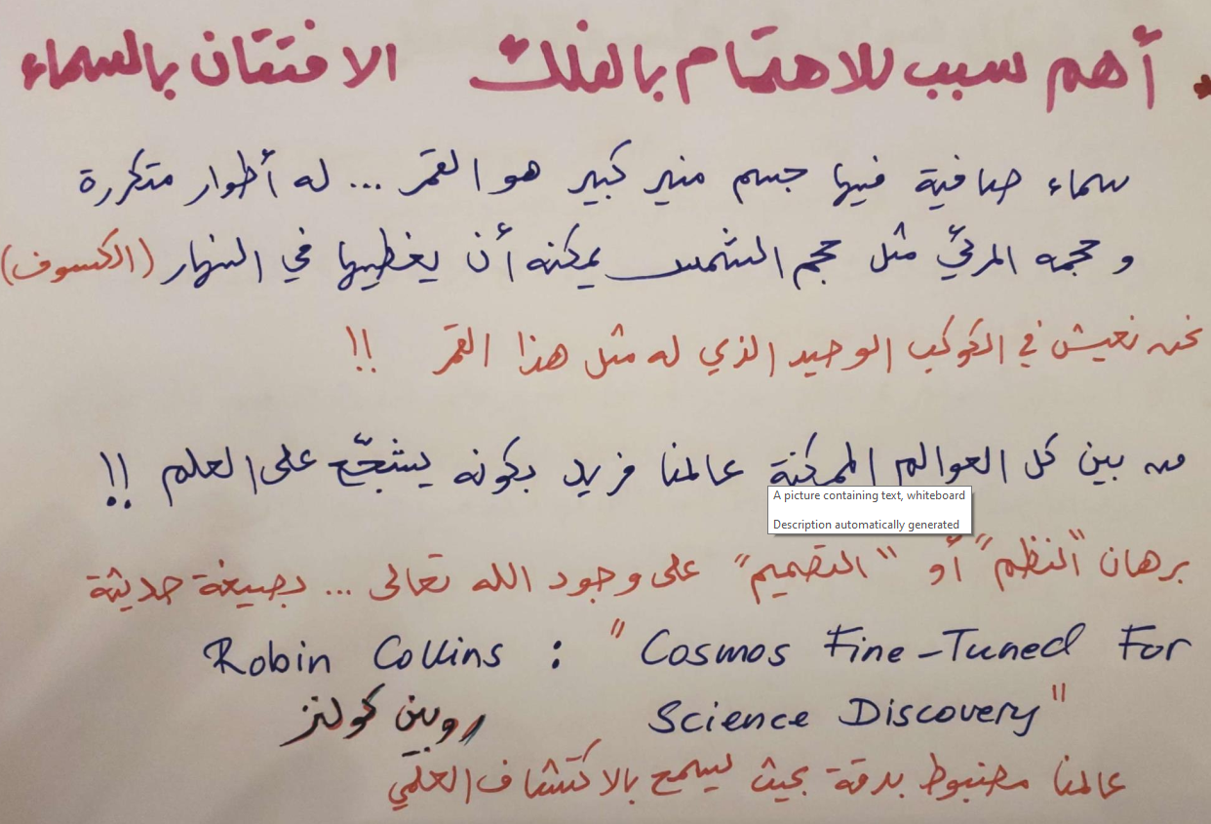





(العالَم)
القوانين التي تحكمه مرتبة
ثوابت القوانين مضبوطة بحيث تضمن الحياة وتشجع على العلم
ظواهر تثير الفضول وتشجع على البحث العلمي
(سنن مطردة - قمر كبير – ليل ونهار - ...)

Slide 27
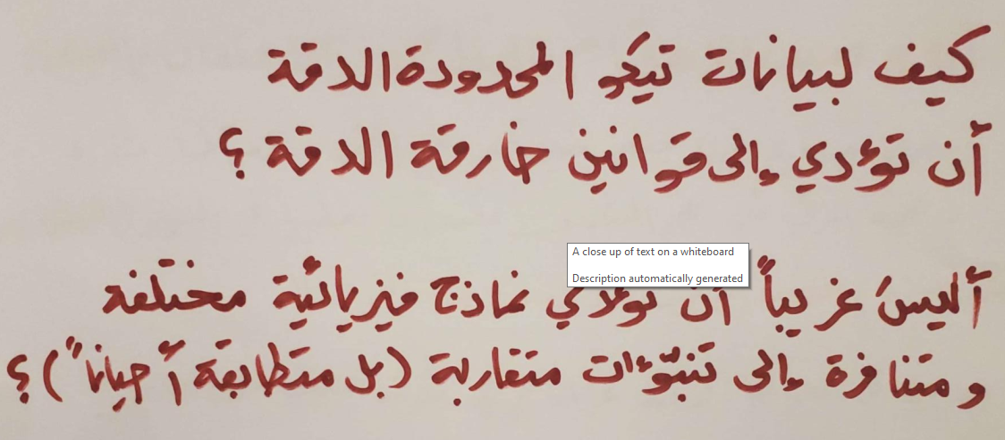













(وسائل العلم)
فعالية الرياضيات الخارقة

Slide 28
دليل كريغ على وجود الله عن طريق الرياضيات
لماذا تصلح الرياضيات في عالمنا؟
جواب الملحدين: يصدف أن يكون عالمنا ذا تركيب رياضي
هذا الجواب غير مرض من ناحيتين:
1- المفاهيم المباشرة الرياضية المستخدمة ليست ذات صلة مباشرة بعالمنا (لا يمكن حصولها في عالمنا)
مثلا: الأعداد التخيلية والأبعاد اللانهائية: ما معنى i من الأشياء أو عالم من عدد غير محدود من الأبعاد؟
2- وكيف تفسر التركيب الرياضي الفائق الروعة والأناقة (قارن أناقة الفيزياء بالاقتصاد)
جواب المؤمنين: الله تعالى شاء هذا العالم الأنيق المحكوم برياضيات أنيقة
برهان كريغ
إذا لم يكن الله موجودا فإن فعالية الرياضيات في عالمنا ما هي إلا صدفة من محاسن الصدف
ولكن فعالية الرياضيات في عالمنا ليست فقط صدفة
إذاً الله تعالى موجود
يقول فيغنرEugen Wigner: فعالية الرياضيات معجزة لا نفهمها ولا نستحقها

